Slide 1
O CAMPO DA CLÍNICA E DAS PSICOTERAPIAS
OS DESAFIOS DA INTEGRAÇÃO

Slide 2
O CAMPO DA CLÍNICA E DAS PSICOTERAPIAS
O que sabemos?
O que não sabemos?
Desafios e perspectivas...

Slide 3
O QUE SABEMOS
Terapia funciona
Não funciona com todos, nem do mesmo modo
Não é panaceia, mas é um recurso precioso
Hiato entre a investigação e a prática terapêutica
Há prejuízos
Não há diferenças significativas entre os modelos
Abre espaço para novos contextos de relação

Slide 4
O QUE SABEMOS
Psicoterapeutas tendem a sobrestimar suas competências e os resultados de seu trabalho
Maior parte dos psicoterapeutas abdica de consumir pesquisas após sair da formação
Fatores Comuns versus Fatore Específicos

Slide 5
O QUE SABEMOS
São fatores terapêuticos
Relação terapêutica
Colaboração ativa entre C e T
Aceitar o C como pessoa ativa
Fatores do terapeuta
Capacidades interpessoais
Monitoração do Processo
Racional

Slide 6
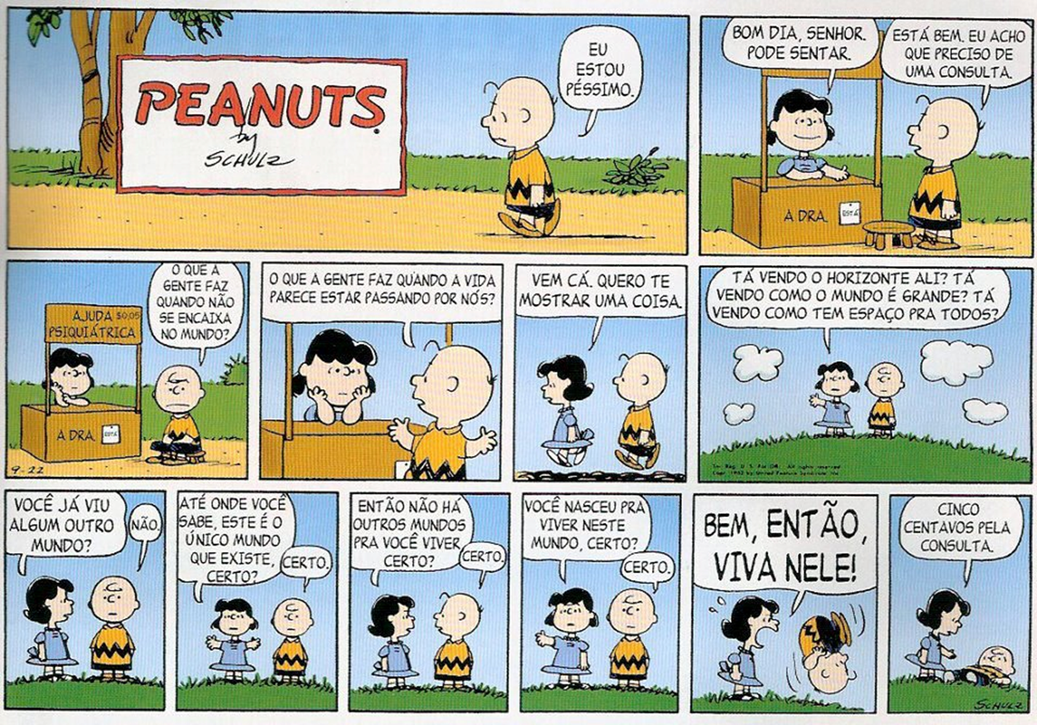

Slide 7
O QUE NÃO SABEMOS
O “que” funciona e “como” funciona
Lambert (2013), Handbook of Psychotherapy and Behavior Change = modelo de explicação da variância de resultados em psicoterapia:
40% fatores extraterapêuticos
30% fatores comuns
15% efeito placebo
15% técnicas específicas

Slide 8
O QUE NÃO SABEMOS
Aliança terapêutica > construção
Efeito placebo
Virtualidade
Qualidades do terapeuta >> metateorias
Definição do campo
Alienações, exclusões, irreflexão sobre: clínica, saúde, doença

Slide 9
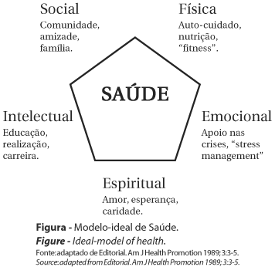

Slide 10
O QUE NÃO SABEMOS
T eficaz, em média, 80% (em comparação com quem não recebe)
50% efeitos até 20 sessões, 75% após isto
Falar “ajuda”, relação “ajuda”
15% a 20% placebo
Single Session Therapy, 78% relatam suficiência
Diversos modelos clínicos

Slide 11
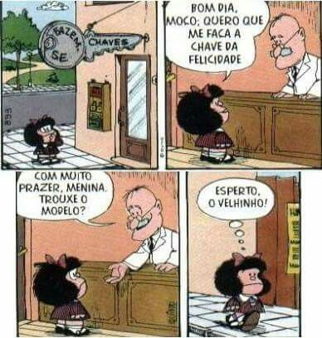

Slide 12
DESAFIOS E PERSPECTIVAS
(1) Desafios da Pesquisa/Investigação
Hiato entre teoria = pesquisa = prática
Clínico está imerso no seu próprio objeto de pesquisa
“Clínicas” nascem da “prática”
Superar as dicotomias metodológicas
Ampliar o espectro do “olhar” para o fenômeno
Para além das metateorias, dirigido ao fenômeno em si

Slide 13
DESAFIOS E PERSPECTIVAS
(2) Como lidar com as mudanças?
Sociais, culturais, históricas e tecnológicas
Mudam estruturas, roteiros de vida (laços, família, etc.)
“Sociedade do Desempenho”, da positividade (Alain Ehrenberg)
“Sociedade do Cansaço” (Byu Chul Han) ou “Liquidez” (Bauman)
Mudam os modos de comunicação
Tecnologização, automação, robotização (ficção)

Slide 14
DESAFIOS E PERSPECTIVAS
(3) Desafio da Ahistoricidade (atemporalidade)
Teorias são perenes, estanques e herméticas (sistemas fechados e não interativos)
Caráter “confessional”, discurso messiânico e mistificador
Diversidade vs Totalitarismo vs Perspectiva
Modelos como ideologias
Conflito de Antropologias
Ahistórico presume uma essencialidade e uma projeção falaciosa ao futuro

Slide 16
DESAFIOS E PERSPECTIVAS
“Mitologizações” das psicoterapias
Conceitos ou noções tidas como “centrais” ou capitais, sem necessariamente ter clareza
Tipos = comuns (generalizadas) ou específicas (particulares)
Neutralidade
Relação
Redução
Inconsciente
Tele

Slide 17
DESAFIOS E PERSPECTIVAS
(4) Desafios do Aprimoramento
Ainda sobre pesquisa
Erro ou fracasso
Excessiva teorização
Levantamento literatura nacional, 2012 (n = 243)
53,9 % Estudo teórico ou revisão
7,8 % Resultados de Psicoterapia
Efeitos e limites (fora do setting tradicional)

Slide 18
DESAFIOS E PERSPECTIVAS
(4) Desafios do Aprimoramento
Ênfase na técnica, ausência de reflexão
O que rege o “fazer”?
Acriticismo autoaplicado, mas heteronormativo
Medicina e outras práticas, p. ex.
Desconhecimento dos fundamentos

Slide 19
DESAFIOS E PERSPECTIVAS
(5) Desafios da Transdisciplinaridade
Trans > distinto de Multi ou Inter
Reconhecimento de outros recursos
Exemplo das PICs

Slide 20
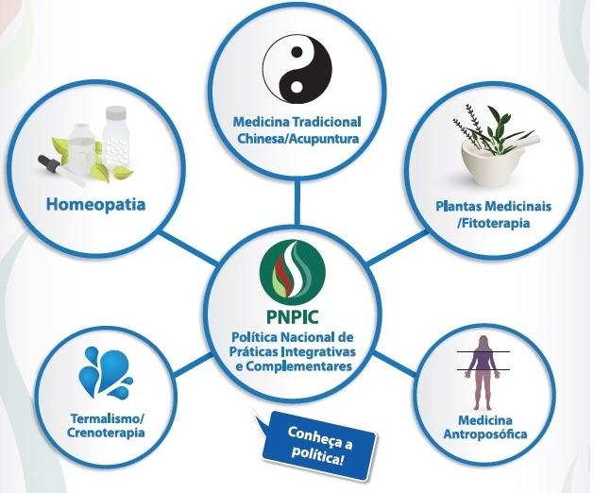

Slide 23
"FLORAIS E OUTRAS TERAPIAS REALIZADAS NO BRASIL SÃO CLASSIFICADAS COMO INEFICAZES NA ESPANHA"
Reportagem Gazeta do Povo, de 25 de abril de 2019
"A Espanha divulgou uma lista com 73 práticas tidas como pseudoterapias, sem evidência científica no tratamento de doenças ou benefício à saúde. No Brasil, algumas delas são ofertadas pelo SUS”
“Na relação, estão técnicas que se tornaram populares no Brasil, como Feng shui, numerologia, tantra e terapia floral. Duas das técnicas, geoterapia e medicina antroposófica, fazem parte da relação de tratamentos complementares e integrativos ofertados pelo Sistema Único de Saúde (SUS)"

Slide 24
DESAFIOS E PERSPECTIVAS
Desafio de qualificar um campo em particular, em sua especificidade
Em conjunto e não em detrimento dos demais
Distinto de normatizações
Geram sectarizações e contrarreações
Afirmam “mercados” paralelos

Slide 29
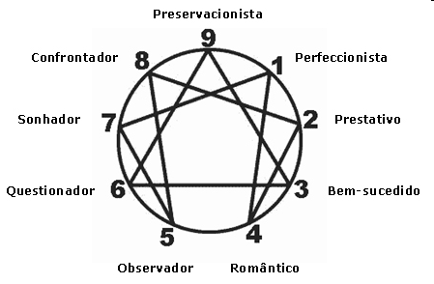

Slide 31
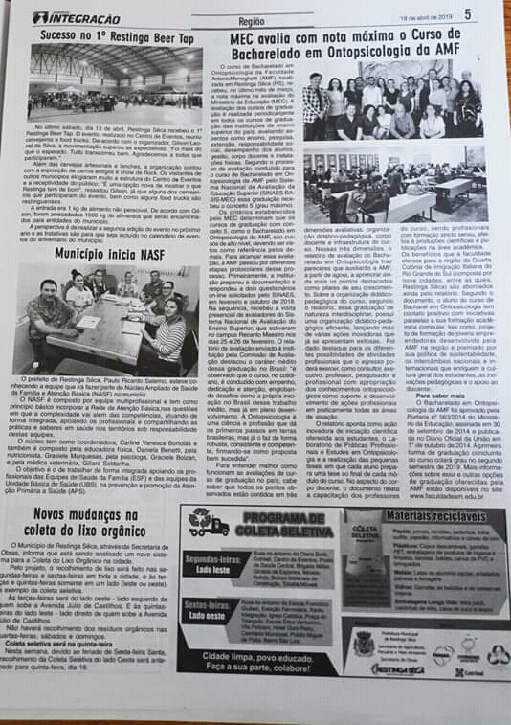

Slide 33
DESAFIOS E PERSPECTIVAS
Modelos de psicoterapia são devedores de um projeto de modernidade
Iluminista, pragmatista, racionalista
Se instalam na ilusão/lógica da uniformidade
Normas, regras, protocolos
Normalização e normatização (Canguilhem)

Slide 34
DESAFIOS E PERSPECTIVAS
Desafio do corporativismo
Sectarização e alienação
Novos olhares para a clínica e para o sujeito
Desafio da abertura e do compartilhamento
“Sentidos” da psicoterapia
Qualidades constantes em qualquer relação humana

Slide 36
CRISE

Slide 37
CRISE
Não há uma “receita”
Compreensão e foco no sujeito
Acolhimento
Proteger versus tutelar
Sintomas têm “sentidos”

Slide 38
CRISE
Grupo de Intervenção Precoce nas Primeiras Crises do Tipo Psicóticas (GIPSI)
Universidade de Brasília

Slide 39
CRISE
Como se acolhe “crise” no sistema de saúde?
Num CAPS, num hospital?
Desconstrução da compreensão de psicose
Aproximação a outros modelos, posturas e contextos
Carl Rogers

Slide 40
CRISE
Metodologia desenvolvida nos anos 1980
Enfrentamento da crise psicótica
Finlândia
Jaako Seikkula

Slide 42
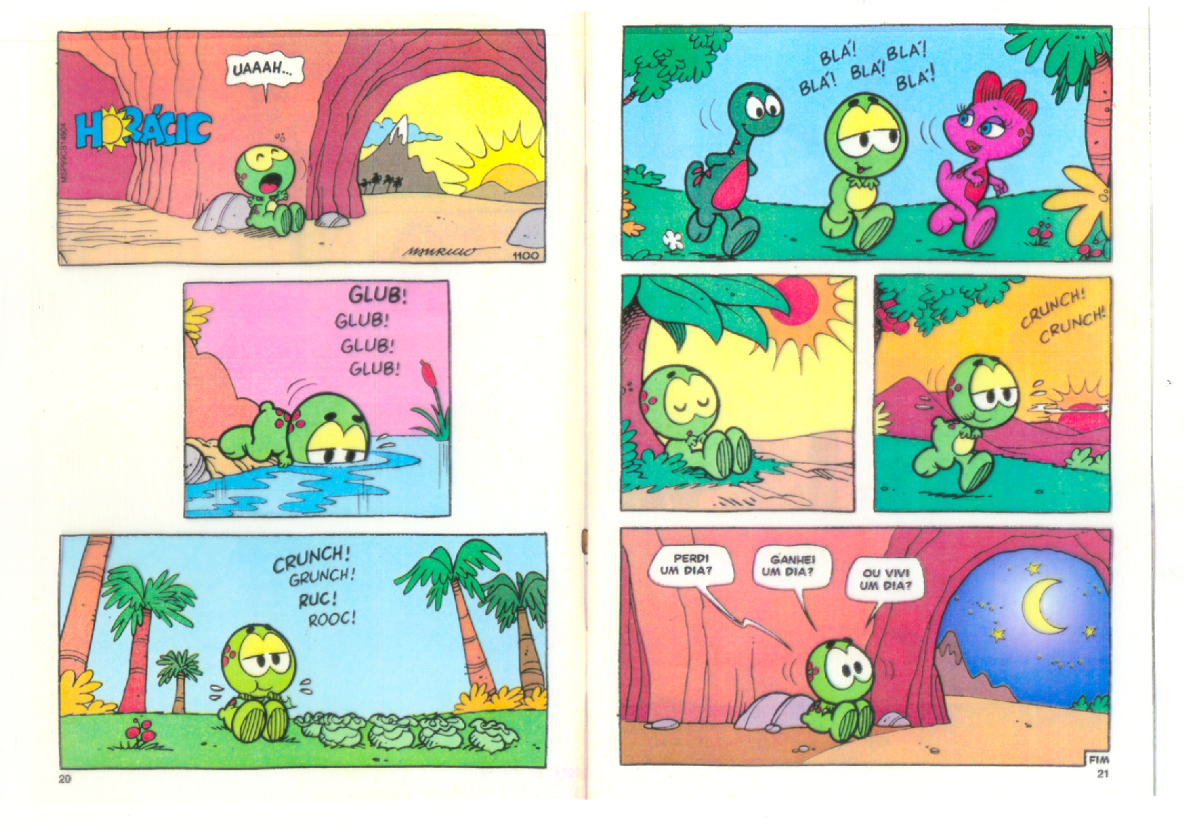
A BANALIDADE DO EXISTIR

Slide 43
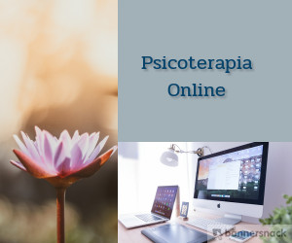

Slide 44
ANTROPOSOFIA

Slide 47
